Slide 1
Y Gymraeg yng Nghymru, Cyfrifiad 2021 – diweddariad
Welsh language in Wales, Census 2021 – an update
Llio Owen a Cian Siôn
Panel Defnyddwyr Ystadegau’r Trydydd Sector | Third Sector Statistics User Panel
4 Mai | May 2023

Slide 2
Trosolwg
Overview
Cyfrifiad 2021 a’r iaith Gymraeg: y cefndir
Y Gymraeg yn ôl nodweddion eraill: cipolwg o'r canfyddiadau
Cyflwyno’r Adnodd Creu Tablau Data
Cyhoeddiad diweddaraf o’r Arolwg Blynyddol o’r Boblogaeth
Cynlluniau cyhoeddi
Cwestiynau
Census 2011 and the Welsh language: the background
The Welsh language by other characteristics: a first look at the findings
Introducing the Create a Custom Dataset Tool
Latest release from the Annual Population Survey
Future releases
Questions

Slide 3
Cyfrifiad 2021 a’r iaith Gymraeg: y cefndir
Census 2021 and the Welsh language: the background

Slide 4
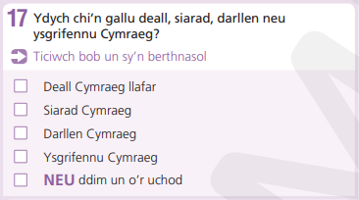
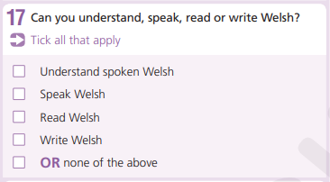
Cynnal Cyfrifiad 2021
Conduct of Census 2021
Diwrnod y Cyfrifiad, 21 Mawrth 2021
COVID-19
Hunan-asesiad
Adrodd ar ran eraill, gan gynnwys plant
Census Day, 21 March 2021
COVID-19
Self-assessment
Reporting on behalf of others, including children

Slide 5
Nifer a chanran sy’n gallu siarad Cymraeg, 2011 a 2021
Number and percentage able to speak Welsh, 2011 and 2021
2011
2021
562,000
19.0%
538,300
17.8%
-23,700
-1.2 pwynt canran
-1.2 percentage point

Slide 6
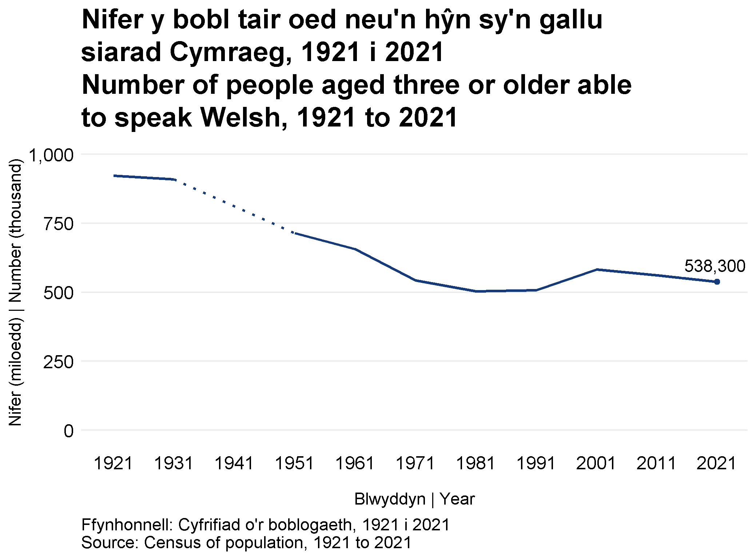
Noder: Ni chafodd y cyfrifiad ei gynnal yn 1941 oherwydd yr Ail Ryfel Byd.
Note: The census did not take place in 1941 due to the Second World War.
538,300 o bobl tair oed neu’n hŷn yn gallu siarad Cymraeg yn 2021
538,300 people aged three years or older able to speak Welsh in 2021

Slide 7
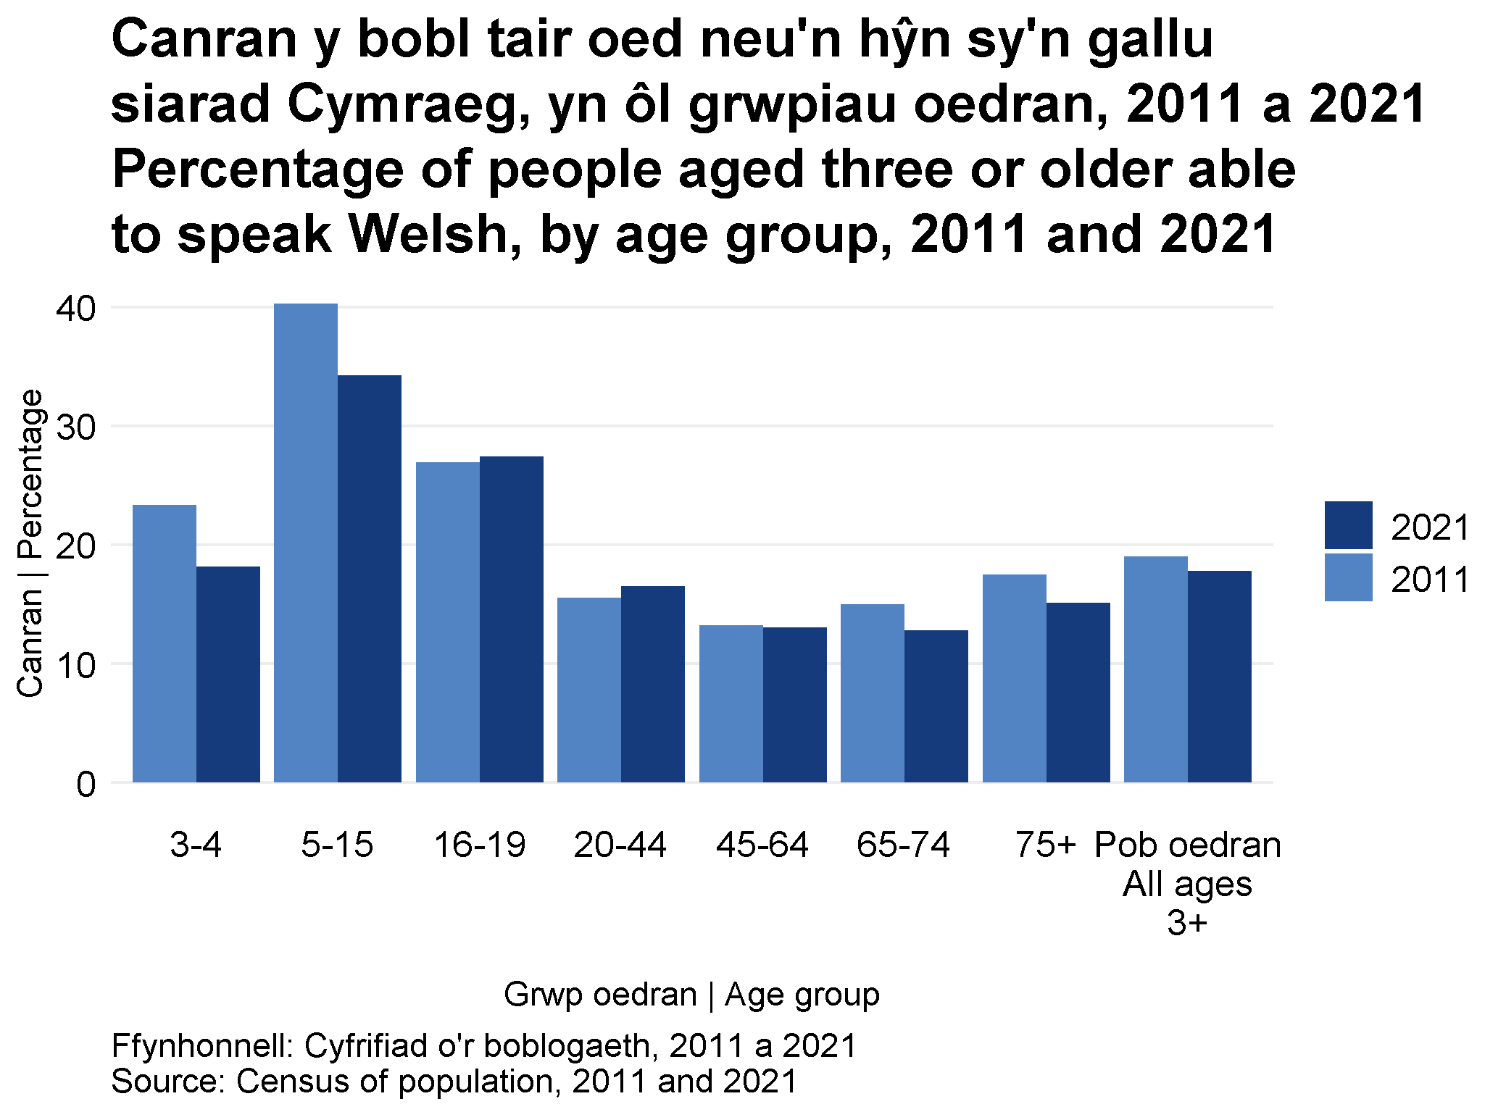
Y gallu i siarad Cymraeg yn ôl oedran, 2011 a 2021
Ability to speak Welsh by age, 2011 and 2021
Plant a phobl ifanc 5 i 15 oed sydd fwyaf tebygol o fod wedi eu nodi yn gallu siarad Cymraeg
Children and young people aged 5 to 15 years old most likely to be reported as being able to speak Welsh

Slide 8
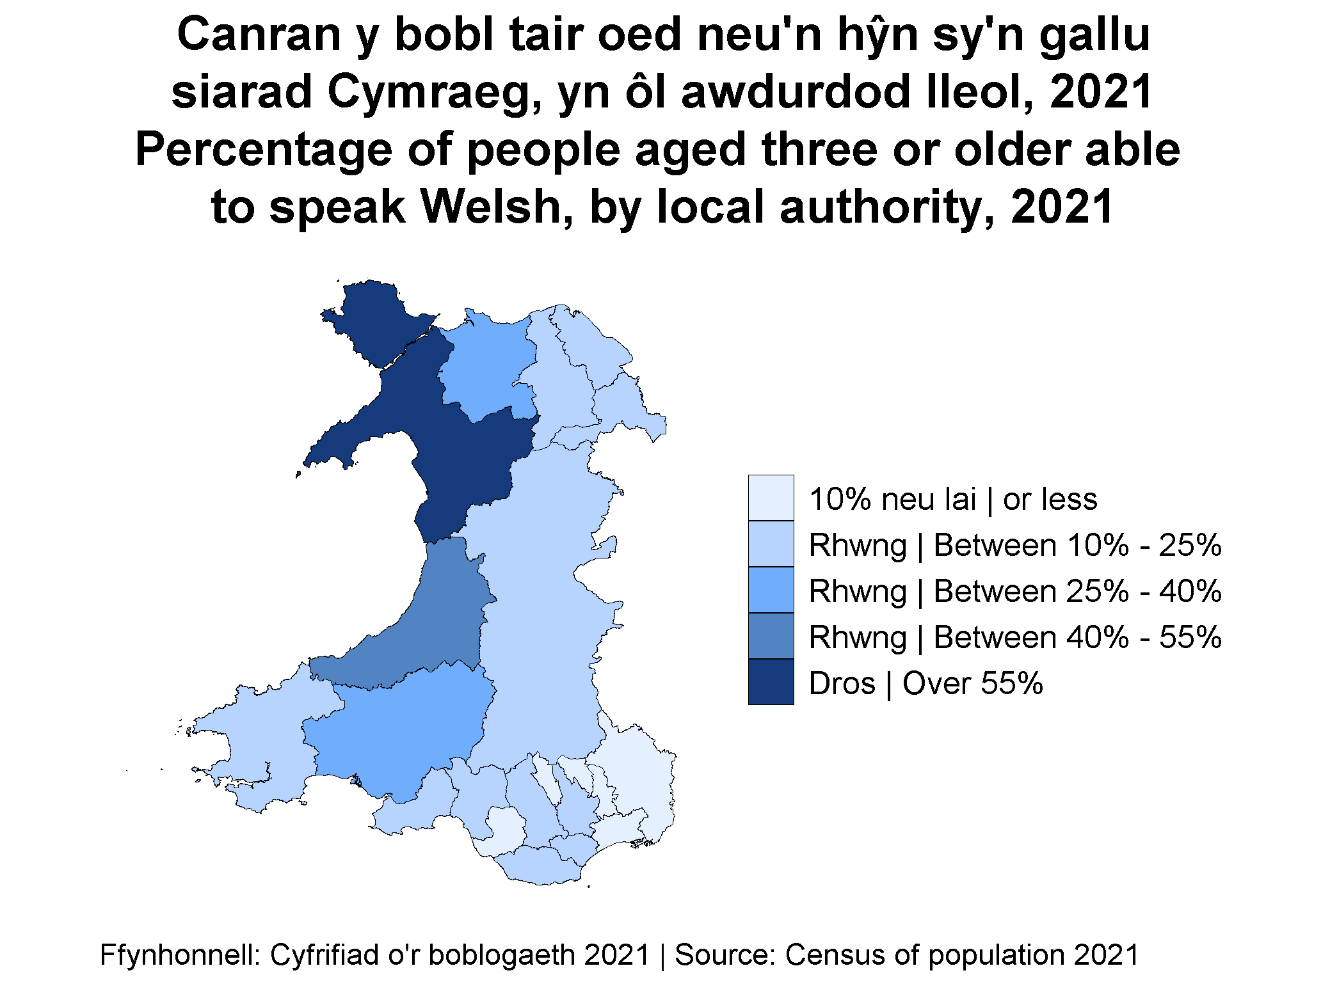
Canrannau uchaf yn y gogledd-orllewin
Canrannau isaf yn y de-ddwyrain
Highest percentages in north-west Wales
Lowest percentage in south-east Wales

Slide 9
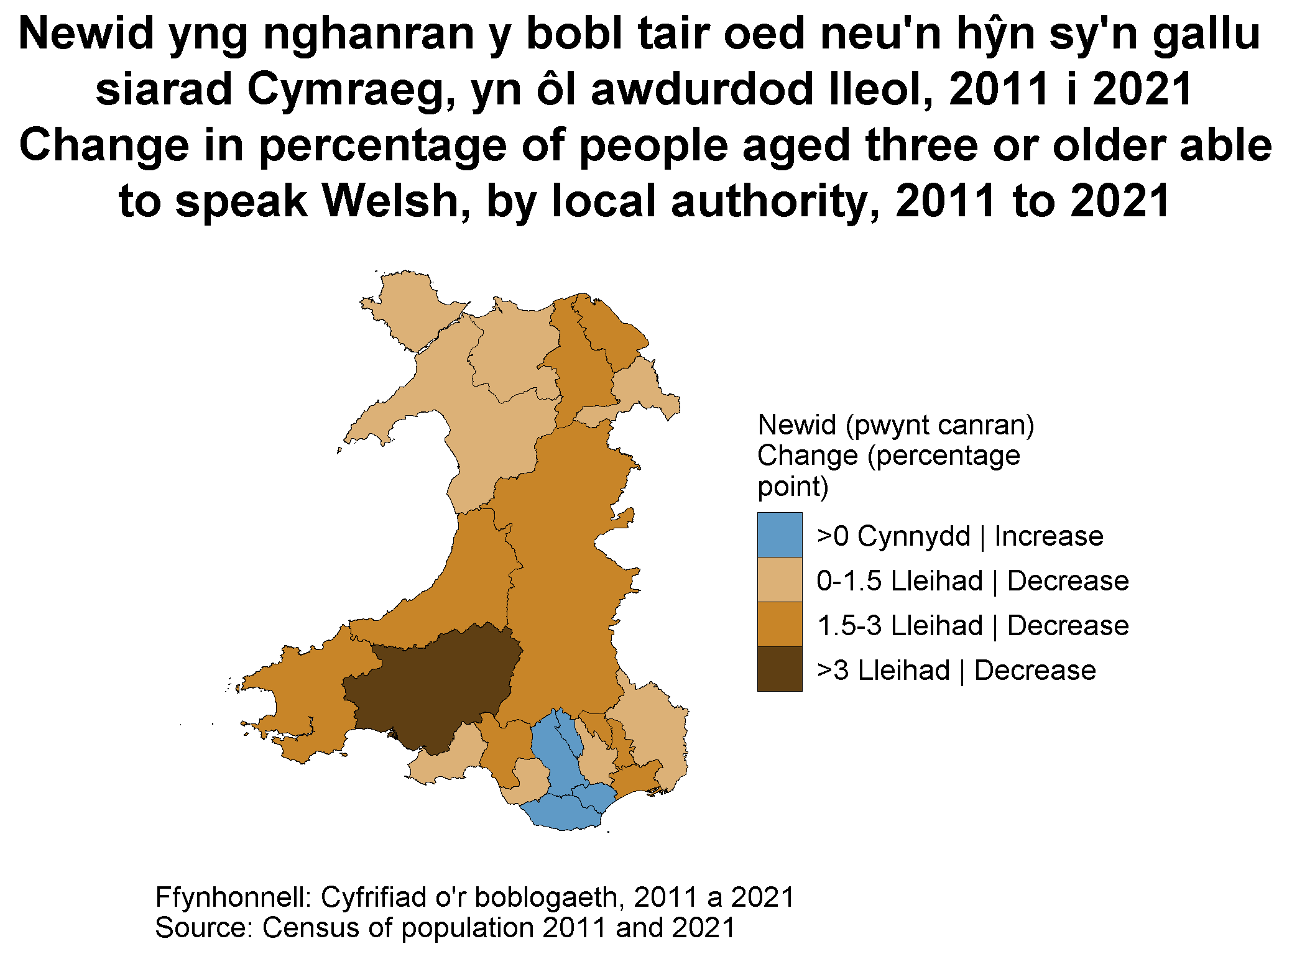
Gostyngiad ym mhob awdurdod lleol ar wahân i Gaerdydd, Bro Morgannwg, Rhondda Cynon Taf a Merthyr Tudful
Gostyngiad mwyaf yn Sir Gaerfyrddin, yr ail gyfrifiad yn olynol
Decrease in all local authorities except Cardiff, Vale of Glamorgan, Rhondda Cynon Taf and Merthyr Tydfil
Largest decrease in Carmarthenshire, for the second successive census

Slide 10
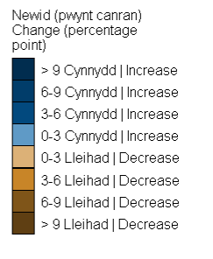
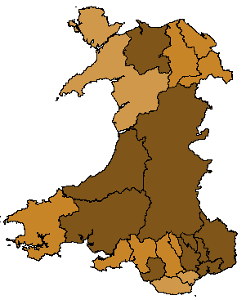
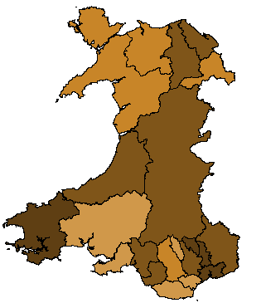
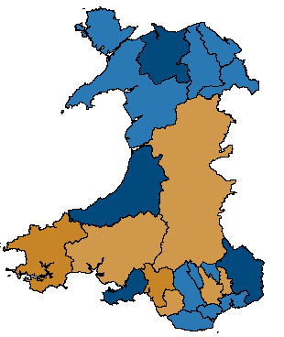
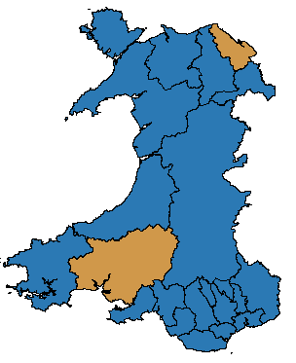
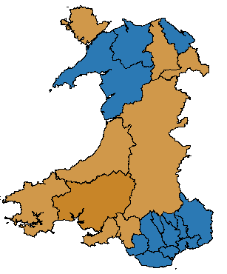
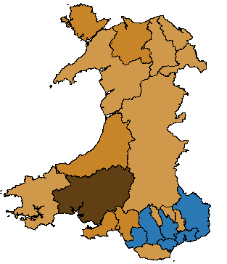
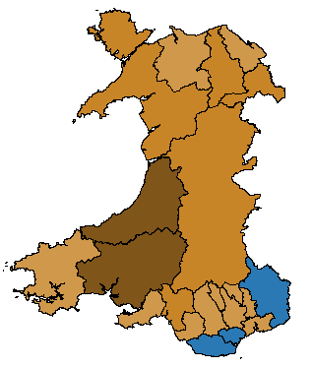
Newid yng nghanran y bobl tair oed neu’n hŷn sy'n gallu siarad Cymraeg, yn ôl awdurdod lleol, 2011 i 2021
Change in percentage of people aged three or older able to speak Welsh, by local authority, 2011 to 2021
3-4
5-15
16-19
20-44
45-64
65-74
75+
Ffynhonnell: Cyfrifiad o’r boblogaeth, 2021
Source: Census of population, 2021

Slide 11
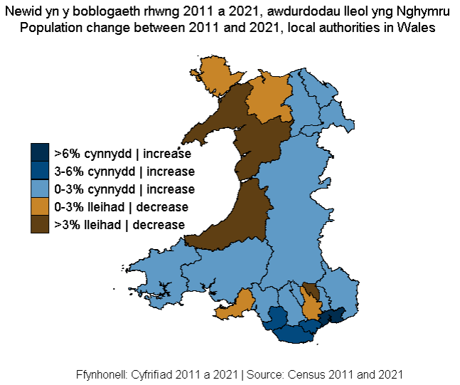
3,107,500 amcangyfrif maint poblogaeth breswyl arferol yng Nghymru, cynnydd o 1.4% ers 2011.
Mudo net o oddeutu 55,000 o bobl yn gyfrifol am dwf yn y boblogaeth.
3,107,500 estimated size of the usual resident population in Wales, increase of 1.4% since 2011
Population growth driven by net migration of around 55,000 people since 2011

Slide 12
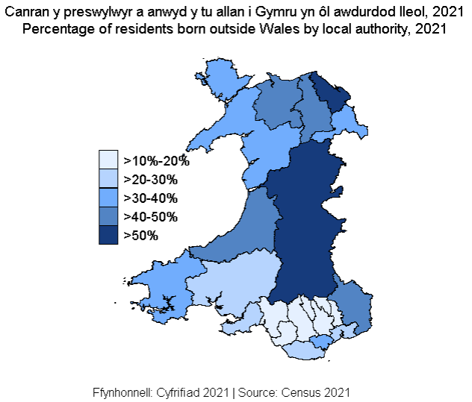
Yn 2021, 29.1% wedi’u geni y tu allan i Gymru, gan amrywio o 12.0% ym Mlaenau Gwent i 53.0% ym Mhowys
In 2021, 29.1% born outside of Wales, ranging from 12.0% in Blaenau Gwent to 53.0% in Powys

Slide 13
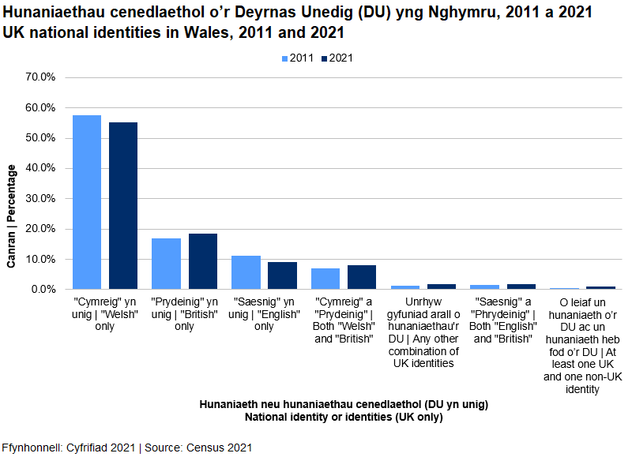
Gostyngiad bach yng nghanran o’r boblogaeth oedd yn ystyried eu hunain yn “Gymreig” yn unig rhwng 2011 a 2021
Cynnydd yn y ganran oedd yn ystyried eu hunain yn “Gymreig” a “Phrydeinig” dros yr un cyfnod
Small decrease in the percentage of the population who considered themselves "Welsh" only between 2011 and 2021
An increase in the percentage who considered themselves both "Welsh" and “British” over the same period

Slide 14
Y Gymraeg yn ôl nodweddion eraill: cipolwg o'r canfyddiadau
The Welsh language by other characteristics: a first look at the findings

Slide 15
Y Gymraeg yn ôl ethnigrwydd
Welsh language by ethnicity

Slide 16
Y Gymraeg yn ôl gwlad enedigol
Welsh language by country of birth
Yn 2021, roedd 473,060 (22.3%) o’r boblogaeth (3+) a anwyd yng Nghymru yn gallu siarad Cymraeg, i lawr o 495,580 (23.3%) yn 2011
In 2021, 473,060 (22.3%) of the population (3+) born in Wales could speak Welsh, down from 495,580 (23.3%) in 2011

Slide 17
Y Gymraeg yn ôl gwlad enedigol
Welsh language by country of birth
Yn 2021, roedd 65,240 (7.3%) o’r boblogaeth (3+) a anwyd y tu allan i Gymru yn gallu siarad Cymraeg, i lawr o 66,430 (8.0%) yn 2011
In 2021, 65,240 (7.3%) of the population (3+) born outside of Wales could speak Welsh, down from 66,430 (8.0%) in 2011

Slide 18
Y Gymraeg yn ôl gwlad enedigol
Welsh language by country of birth
Pobl a anwyd yng Nghymru sy’n parhau i fod y nifer helaethaf o siaradwyr Cymraeg, ond mae’r ganran a anwyd tu allan i Gymru wedi cynyddu o 11.8% yn 2011 i 12.1% yn 2021.
The population born in Wales continues to constitute the largest share of Welsh speakers, but the percentage born outside of Wales rose from 11.8% in 2011 to 12.1% yn 2021.

Slide 19
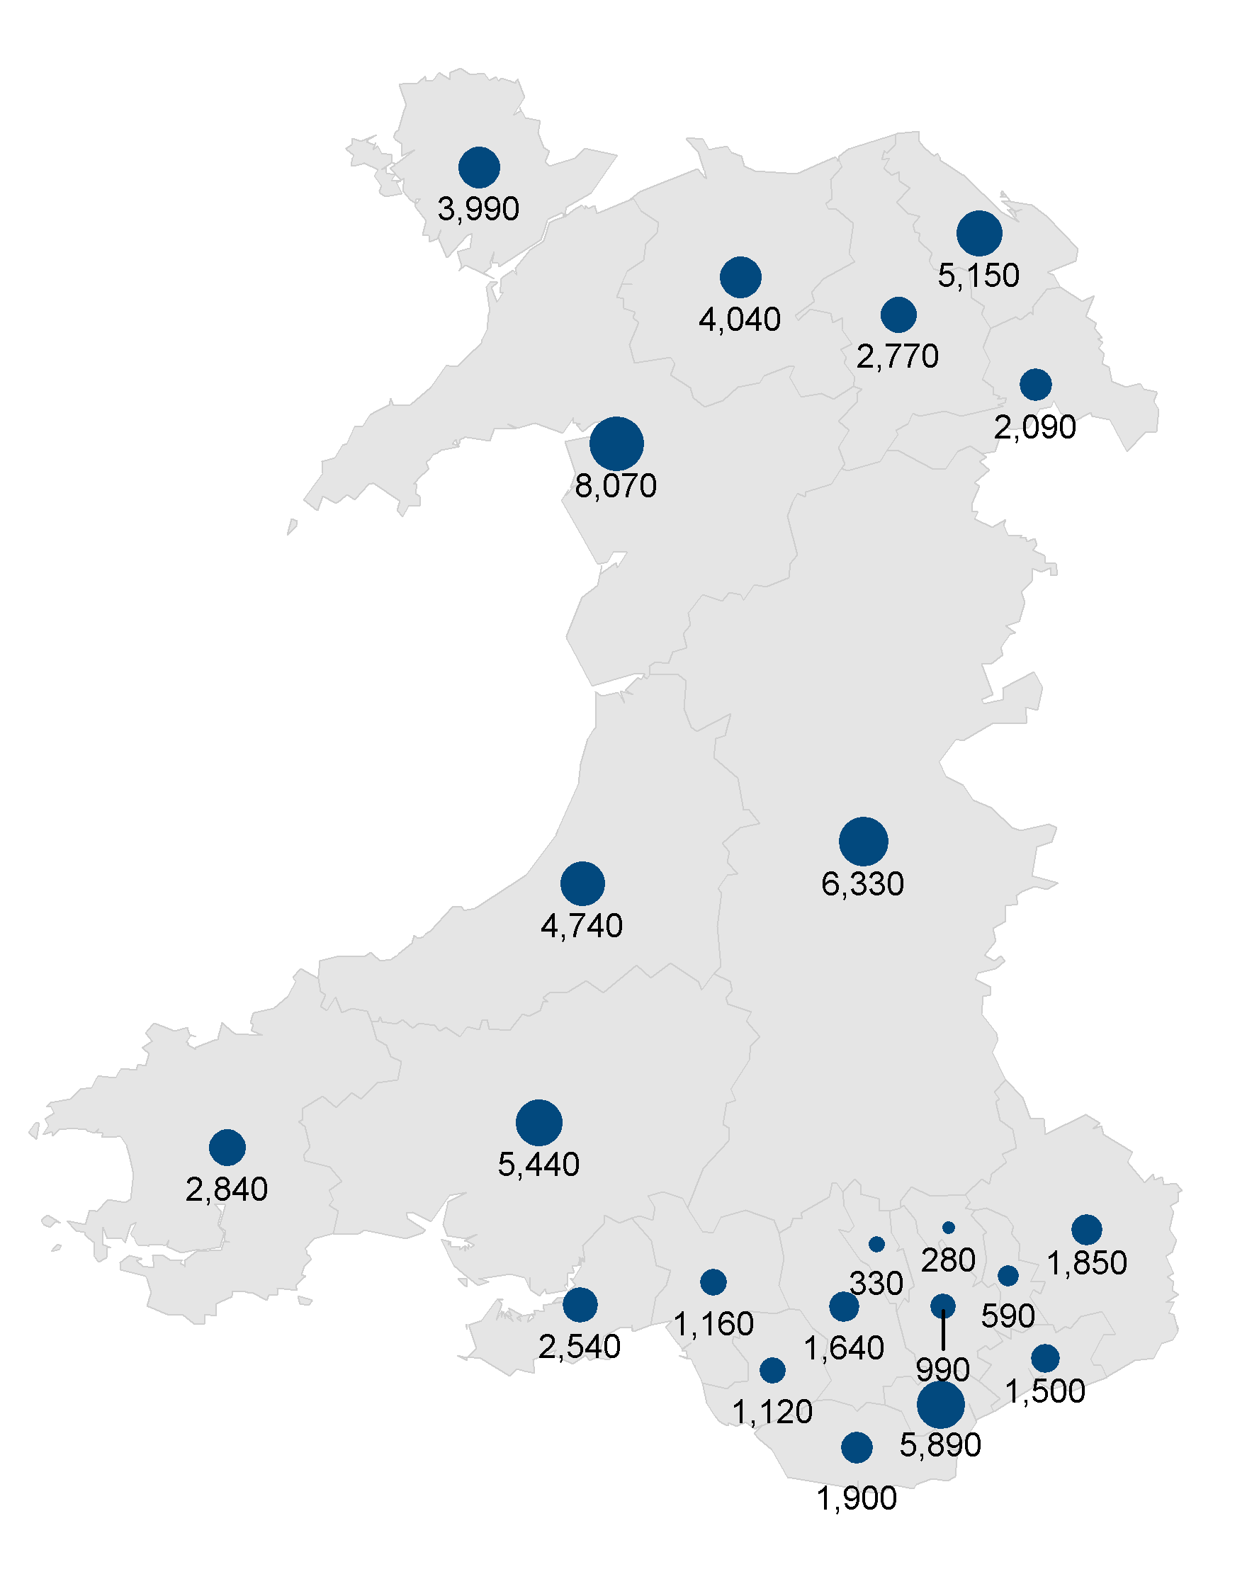
Siaradwyr Cymraeg a anwyd y tu allan i Gymru
Welsh speakers born outside of Wales
Gwynedd, Powys a Chaerdydd ydy’r awdurdodau lleol sydd yn gartref i’r nifer fwyaf o siaradwyr Cymraeg a anwyd y tu allan i Gymru
Gwynedd, Powys and Cardiff are the local authorities that are home to the most Welsh speakers born outside of Wales

Slide 20
Y Gymraeg yn ôl rhyw ac oedran
Welsh language by sex and age
Bu gostyngiad yn niferoedd y menywod a dynion (3+) sy’n gallu siarad Cymraeg ers 2011.
The number of women and men (3+) that can speak Welsh has decreased since 2011.

Slide 21
Y Gymraeg yn ôl rhyw ac oedran
Welsh language by sex and age
Mae’r ganran o fenywod (3+) sy’n gallu siarad Cymraeg (18.7%) yn parhau’n uwch na’r ganran gyfatebol ar gyfer dynion (16.9%).
The share of women (3+) that can speak Welsh (18.7%) remains higher than the equivalent share for men (16.9%).

Slide 22
Cyflwyno’r adnodd Creu Tablau Data
Introducing the Create a Custom Dataset Tool

Slide 23
Adnodd Creu Tablau Data
Create a Custom Dataset Tool
Y boblogaeth
  Aelwydydd
  Preswylwyr arferol mewn sefydliadau cymunedol
  Preswylwyr arferol
Lefelau daearyddol
  Byrddau iechyd lleol
  Awdurdodau lleol
  Etholaethau
  Wardiau etholiadol
  ACEHG/ ACEHI
  Ardaloedd allbwn
The population
  Households
  Usual residents in communal establishments
  Usual residents
Geographic levels
  Local health boards
  Local authorities
  Constituencies
  Electoral wards
  MSOA / LSOA
  Output areas

Slide 24
Adnodd Creu Tablau Data
Create a Custom Dataset Tool
Sgiliau Cymraeg yn ôl...
  Rhyw ac oedran
  Gwlad enedigol a pasborts
  Grŵp ethnig
  Hunaniaeth genedlaethol
  Anabledd, iechyd a chyfrifoldebau gofal
  Marchnad lafur
  Addysg
  Statws priodasol a threfniadau byw
  Crefydd
  Neu gyfuniad o ddau neu ragor...
Welsh language skills by...
  Sex and age
  Country of birth and passports
  Ethnic group
  National identity
  Disability, health and caring responsibilities
  Labour market
  Education
  Martial status and living arrangements
  Religion
  Or a combination of two or more...

Slide 25

Faint o siaradwyr Cymraeg,
How many Welsh speakers,
Enghraifft...
An example…

Slide 26

Faint o siaradwyr Cymraeg, 35-49 oed,
How many Welsh speakers, who are 35-49 years old,
Enghraifft...
An example…

Slide 27

Faint o siaradwyr Cymraeg, 35-49 oed, sy’n byw yng Nghaerdydd,
How many Welsh speakers, who are 35-49 years old, living in Cardiff,
Enghraifft...
An example…

Slide 28

Faint o siaradwyr Cymraeg, 35-49 oed, sy’n byw yng Nghaerdydd, sydd mewn gwaith,
How many Welsh speakers, who are 35-49 years old, living in Cardiff, who are in work,
Enghraifft...
An example…

Slide 29

Faint o siaradwyr Cymraeg, 35-49 oed, sy’n byw yng Nghaerdydd, sydd mewn gwaith, sy’n teithio i’w gweithle ar feic?
How many Welsh speakers, who are 35-49 years old, living in Cardiff, who are in work, travel to their workplace by bike?
Enghraifft...
An example…

Slide 30
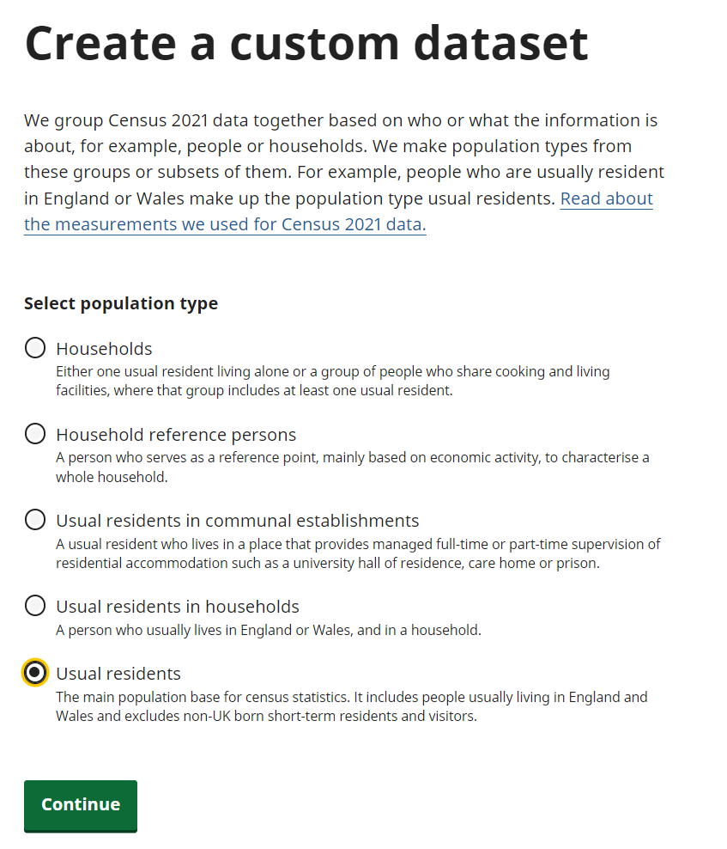
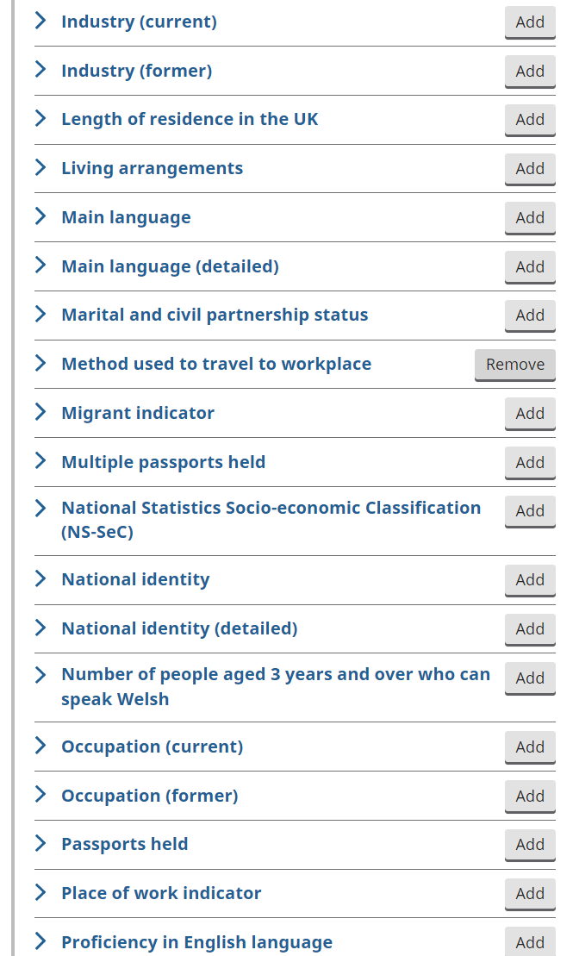
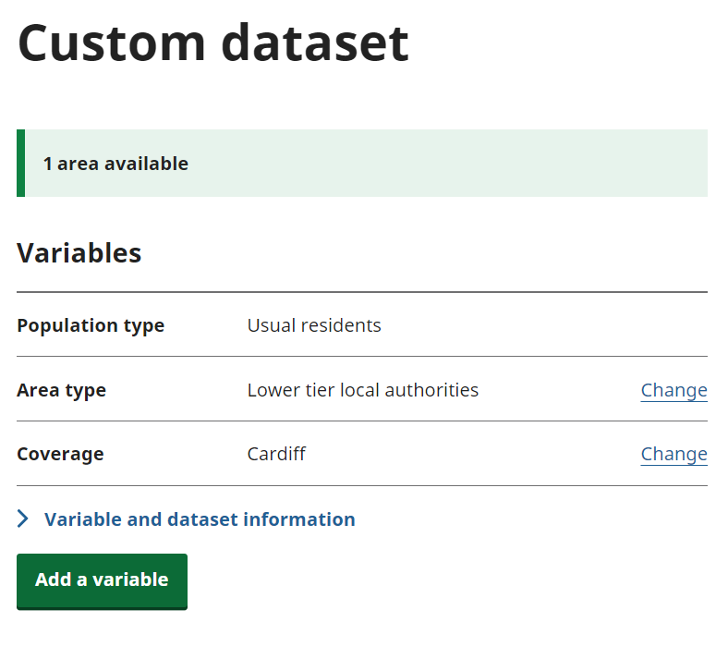
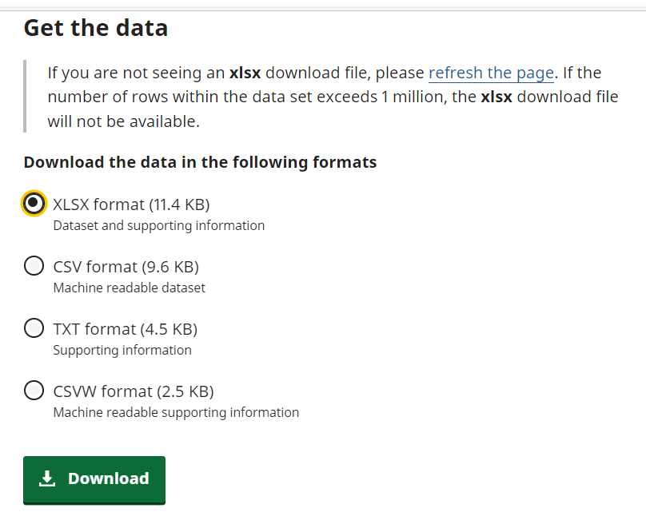
Enghraifft...
An example…

Slide 31
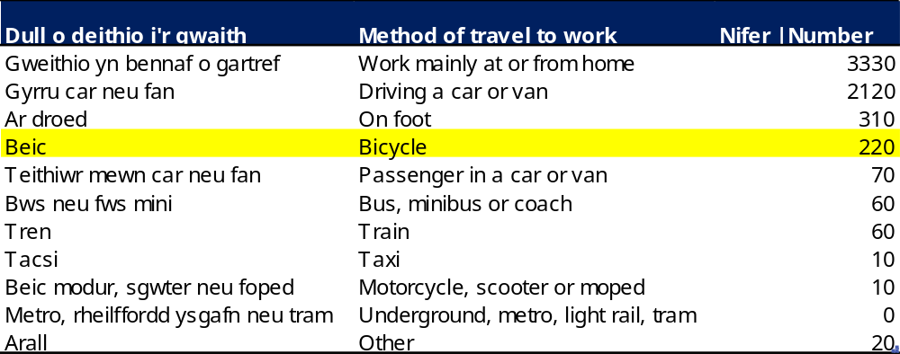
Enghraifft...
An example…
Mae 220 (4%) o siaradwyr Cymraeg 35-49 oed, sy’n byw yng Nghaerdydd, sydd mewn gwaith, yn teithio i’w gweithle ar feic.
220 (4%) of Welsh speakers, who are 35-49 years old, living in Cardiff, who are in work, travel to their workplace by bike.

Slide 32

Cwis y Cyfrifiad
Census Quiz
Sawl siaradwr Cymraeg...
  Sy’n byw yng Ngheredigion...
  Sy’n gweithio yn y diwydiant amaeth, ynni a dŵr?
A. 1,180
B. 1,930
C. 3,010
How many Welsh speakers…
  Live in Ceredigion…
  And work in the agriculture, energy and water industry?
A. 1,180
B. 1,930
C. 3,010

Slide 33
Cwis y Cyfrifiad
Census Quiz
Sawl siaradwr Cymraeg...
  Sy’n byw yng Ngheredigion...
  Sy’n gweithio yn y diwydiant amaeth, ynni a dŵr?
A. 1,180
B. 1,930
C. 3,010
Mae 1,930 o weithwyr Amaeth, Ynni a Dŵr yn byw yng Ngheredigion ac yn gallu siarad Cymraeg.
How many Welsh speakers…
  Live in Ceredigion…
  And work in the agriculture, energy and water industry?
A. 1,180
B. 1,930
C. 3,010
There are 1,930 Agriculture, Energy and Water workers living in Ceredigion who can speak Welsh.

Slide 34
Cwis y Cyfrifiad
Census Quiz
Ydy hyn yn uwch neu’n is na’r nifer o siaradwyr Cymraeg sy’n byw yn Sir Gaerfyrddin, sy’n gweithio yn y diwydiant Amaeth, Ynni a Dŵr?
A. Nifer uwch yn Sir Gaerfyrddin
B. Nifer uwch yng Ngheredigion
Is this higher or lower than the number of Welsh speakers living in Carmarthenshire, who work in the Agriculture, Energy and Water industry?
A. Higher in Carmarthenshire
B. Higher in Ceredigion

Slide 35
Cwis y Cyfrifiad
Census Quiz
Ydy hyn yn uwch neu’n is na’r nifer o siaradwyr Cymraeg sy’n byw yn Sir Gaerfyrddin, sy’n gweithio yn y diwydiant Amaeth, Ynni a Dŵr?
A. Nifer uwch yn Sir Gaerfyrddin (2,630)
B. Nifer uwch yng Ngheredigion
Is this higher or lower than the number of Welsh speakers living in Carmarthenshire, who work in the Agriculture, Energy and Water industry
A. Higher in Carmarthenshire (2,630)
B. Higher in Ceredigion

Slide 36
Cwis y Cyfrifiad
Census Quiz
Sawl siaradwr Cymraeg...
  Sy’n byw yn Ngwynedd...
  Sydd mewn gwaith...
  Ac yn gweithio bennaf o gartref?
A. 4,010
B. 5,940
C. 7,780
How many Welsh speakers…
  Live in Gwynedd…
  Are in work…
  And work mainly from home?
A. 4,010
B. 5,940
C. 7,780

Slide 37
Cwis y Cyfrifiad
Census Quiz
Sawl siaradwr Cymraeg...
  Sy’n byw yn Ngwynedd...
  Sydd mewn gwaith...
  Ac yn gweithio bennaf o gartref?
A. 4,010
B. 5,940
C. 7,780
Mae 7,780 o siaradwyr Cymraeg yn byw yng Ngwynedd, mewn gwaith, ac yn gweithio’n bennaf o gartref.
How many Welsh speakers…
  Live in Gwynedd…
  Are in work…
  And work mainly from home?
A. 4,010
B. 5,940
C. 7,780
There are 7,780 Welsh speakers living in Gwynedd, in work, and work mainly from home.

Slide 38
Cwis y Cyfrifiad
Census Quiz
Ydy hyn yn uwch neu’n is na’r nifer o siaradwyr Cymraeg sy’n byw yng Nghaerdydd, sydd mewn gwaith, sy’n gweithio’n bennaf o gartref?
A. Nifer uwch yng Nghaerdydd
B. Nifer uwch yng Ngwynedd
Is this higher or lower than the number of Welsh speakers living in Cardiff, are in work, who work mainly from home?
A. Higher in Cardiff
B. Higher in Gwynedd

Slide 39
Cwis y Cyfrifiad
Census Quiz
Ydy hyn yn uwch neu’n is na’r nifer o siaradwyr Cymraeg sy’n byw yng Nghaerdydd, sydd mewn gwaith, sy’n gweithio’n bennaf o gartref?
A. Nifer uwch yng Nghaerdydd (8,430)
B. Nifer uwch yng Ngwynedd
Is this higher or lower than the number of Welsh speakers living in Cardiff, are in work, who work mainly from home?
A. Higher in Cardiff (8,430)
B. Higher in Gwynedd

Slide 40
Cynlluniau cyhoeddi
Future releases

Slide 41
Cynlluniau cyhoeddi
Future releases
Y Gymraeg yn ôl nodweddion eraill
I’w gadarnhau
Trosglwyddo’r Gymraeg o fewn y cartref
I’w gadarnhau
Mwy o ddata eto i ddod gan yr ONS
The Welsh language by other characteristics
To be confirmed
Transmission of the Welsh Language in the household
To be confirmed
More data to come from the ONS
https://cy.ons.gov.uk/census/aboutcensus/releaseplans
https://www.ons.gov.uk/census/aboutcensus/releaseplans

Slide 42
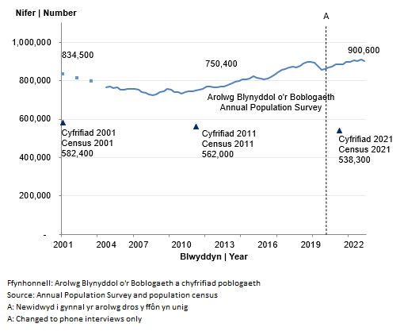
Nifer y bobl tair oed neu’n hŷn sy'n gallu siarad Cymraeg, o 2001 i fis Rhagfyr 2021 | Number of people aged three years or older who can speak Welsh, from 2001 to December 2021

Slide 43
Cynllun gwaith - gydlyniad ystadegau ar y Gymraeg
Work plan - coherence of Welsh language statistics
Beth yw'r gwahaniaethau yn yr amcangyfrifon o allu yn y Gymraeg rhwng y prif ffynonellau data am y Gymraeg?
Pam maent yn wahanol, a pham fod y gwahaniaethau rhwng y ffynonellau data hyn yn newid dros amser?
Sut allwn wella'r broses o gasglu gwybodaeth am allu yn y Gymraeg a fydd yn cefnogi polisïau cyhoeddus am y Gymraeg ar gyfer cenedlaethau'r dyfodol?
What are the differences in the estimates of Welsh language ability between the main data sources about the Welsh language?
Why are they different, and why are the differences between these data sources changing over time?
How can we improve the collection of information about Welsh language ability that will support public policymaking about the Welsh language for future generations?

Slide 44
Unrhyw gwestiynau?
Any questions?
Llio Owen a Cian Siôn
DataIaithGymraeg@llyw.cymru
WelshLanguageData@gov.wales

Slide 45
Y Gymraeg yn ôl rhyw ac oedran
Welsh language by sex and age
Dros hanner y boblogaeth (3+) sy’n gallu siarad Cymraeg yn iau na 33 oed a thri chwarter yn iau na 57 oed.
Over half of the population (3+) that can speak Welsh are younger than 33 years old and three-quarters are younger than 57 years old.

